Slide 1
생 활 지 원 과
Notes:
1

Slide 2
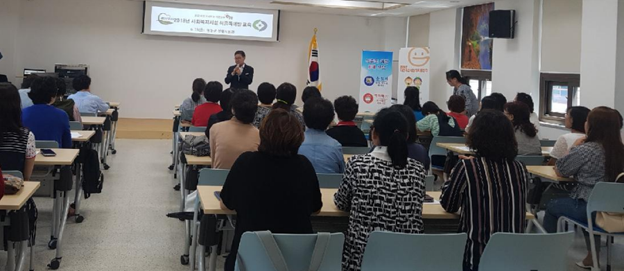

Slide 3
5-1. 양성평등주간 기념행사
7. 5.(목) 13:30~16:00 / 난계국악당
내 용 : 기념식 및 초청강연(강사:이호선)
5-2. 성폭력 예방 뮤지컬 공연
7. 10.(화) 10:30~11:40 / 난계국악당
대 상 : 유치원생 및 초등학교1~2학년(460여명)
내 용 : 성추행 사례와 대처법
5-3. 제3회 청소년 어울림 마당 개최
7. 7.(토) / 노근리 평화공원, 과일나라테마공원
주 관 : 청소년적십자 영동지구협의회
내 용 : 체험부스운영, 풋살대회 등

Slide 4
5-4. 감고을 영동아카데미 운영
7. 9. (월) 14:00~16:00 / 대회의실 / 200명
주 제 : 질병의 예방과 치유 (강사:이상구 박사)
5-5. 영동군 초·중학생 영어캠프 운영
7.23.(월) ~ 8. 3.(금) / 인천영어마을 / 200명
내 용 : 원어민과 함께하는 합숙형 영어캠프

Slide 5
▣ 이달의 중점 홍보 사항
영동군 초·중학생 영어캠프 운영 / 지역신문
감고을 영동아카데미 / 지역신문 , 현수막
영동군 7월 인문학교실 / 지역신문, 현수막

